Slide 1
АГРОБІОТЕХНОЛОГІЧНИЙ КЛАСТЕР – ІМПЕРАТИВ РОЗВИТКУ БІОЕКОНОМІКИ
Notes:
Этот шаблон можно использовать как начальный файл для предоставления обновлений вех проекта.
Разделы
Для добавления разделов щелкните слайд правой кнопкой мыши. Разделы позволяют упорядочить слайды и организовать совместную работу нескольких авторов.
Заметки
Используйте раздел заметок для размещения заметок докладчика или дополнительных сведений для аудитории. Во время воспроизведения презентации эти заметки отображаются в представлении презентации.
Обращайте внимание на размер шрифта (важно обеспечить различимость при ослабленном зрении, видеосъемке и чтении с экрана)
Сочетаемые цвета
Обратите особое внимание на графики, диаграммы и надписи.
Учтите, что печать будет выполняться в черно-белом режиме или в оттенках серого. Выполните пробную печать, чтобы убедиться в сохранении разницы между цветами при печати в черно-белом режиме или в оттенках серого.
Диаграммы, таблицы и графики
Не усложняйте восприятие: по возможности используйте согласованные, простые стили и цвета.
Снабдите все диаграммы и таблицы подписями.

Slide 2
ПИТАННЯ
1. Поняття та типи кластерів.
2. Організаційні принципи створення кластерів.
3. Перспективи створення агробіокластерів в Україні як моделі соціального партнерства

Slide 3
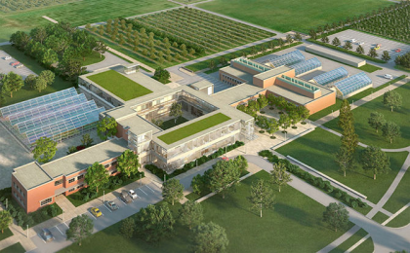
Кластер - це група взаємозв'язаних компаній, що є сусідами, і пов'язаних з ними організацій, діючих в певній сфері і таких, що характеризуються спільністю діяльності і взаємодоповнюючих один одного
М. Портер
Notes:
Чему посвящен этот проект?
Определите цель проекта
Похож ли он на прошлые проекты или ставит новые задачи?
Определите область проекта
Является ли проект независимым или имеет связь с другими проектами?
* Обратите внимание: этот слайд не является необходимым для еженедельных собраний

Slide 4
ІНФРАСТРУКТУРНО-ІННОВАЦІЙНИЙ КЛАСТЕР
Технологічне переоснащення і переосвоєння деякої наявної інфраструктурної платформи на основі принципово нових технологічних рішень наступного техно-промислового і соціо-культурного устрою. Кластер починає формуватися навколо стикованих зон нових технологічних рішень.
Одні технологічні рішення незабаром спричинять наступні

Slide 5
ІНФРАСТРУКТУРНИЙ
Створення на основі нових принципів і ефектів неіснуючих зараз інфраструктур. Основна перевага у формуванні цього кластера полягає в тому, що його не потрібно вписувати в існуючі системи виробництва. Він формується на новому вільному місці.
Основний недолік цього кластера полягає в тому, що ніколи заздалегідь неможливо прорахувати гарантований попит на продукцію цього кластер

Slide 6
УЛЬТРАСТРУКТУРНИЙ МЕТАПРОМИСЛОВИЙ
На його основі створюється промисловість по перетворенню існуючих типів промисловості. Основна перевага цього кластера полягає в можливості сформувати навколо передової технології нового класу ціле гроно підприємств, на яких вона реалізовуватиметься. Основна складність побудови цього кластера полягає в надзвичайно складній системі узгоджень науково-технологічних, фінансово-організаційних і промислово-виробничих рішень.

Slide 7
"ЗАПОЗИЧЕННЯ РУБІЖНОЇ ТЕХНОЛОГІЧНОЇ ПЛАТФОРМИ"
Просування до формування нового техно-промислового укладу передбачає створення умов для освоєння технологій, які формують передній край технологічного розвитку. Завдання полягає в тому, щоб на основі підключення до аналізу технологічних рішень, закладених в цю платформу фундаментальної практико-орієнтованої науки, через якийсь час запропонувати наступний крок розвитку цієї технологічної платформи. Перевага: в його основі знаходяться імпортозаміщуючі технології. Основні складнощі формування цього кластера пов'язані, передусім, з вітчизняною культурою промислово-виробничої праці.

Slide 8
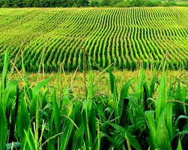
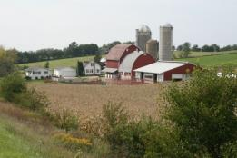
США
більше 32% зайнятості забезпечують кластери (не включаючи бюджетний сектор)
в кластерах на 44% вищий рівень продуктивності праці, ніж в цілому по країні
рівень заробітної плати вищий на 29%
з 2010 р. в межах бюджету щорічно виділяється до 100 млрд. дол. на підтримку розвитку регіональних інноваційних кластерів і бізнес-інкубаторів
у 2013 р. в рамках кластерів працювало більше половини усіх підприємств
біля 400 кластерів в 2013 році забезпечили більше 60% ВВП країни
Notes:
При наличии более одной проблемы дублируйте этот слайд по мере необходимости.
Этот слайд и связанные с ним слайды при необходимости можно переместить в приложение или скрыть.

Slide 9
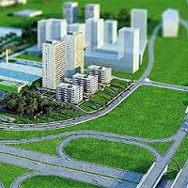
Європейський Союз
налічується більше 2 тис. кластерів, в яких працює 38 % усієї європейської робочої сили
у 2012 р. оборот біотехнологічної галузі промисловості Німеччини був близько 3 млрд. євро, а у сфері наукових біотехнологічних досліджень працювало 31 тис. науковців
кластеризацією повністю охоплені промисловість Данії, Норвегії, Швеції, Фінляндії
у промислових кластерах Італії зайнято 43 проц. робочої сили країни і виробляється більше 30 проц. обсягів експортної продукції
Notes:
При наличии более одной проблемы дублируйте этот слайд по мере необходимости.
Этот слайд и связанные с ним слайды при необходимости можно переместить в приложение или скрыть.

Slide 10
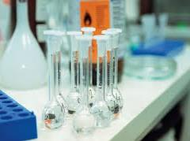
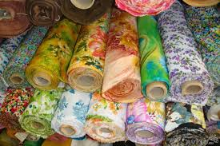
Індія
діє більше 2 тис. кластерів, з них 388 – промислових, 1657 – таких, що об’єднують ремісничі підприємства
кластери забезпечують більше 60% експортної продукції країни
деякі крупні кластери виробляють до 90% окремих видів продукції, що виробляється в країні (одяг, ювелірні та шкіряні вироби)
Notes:
При наличии более одной проблемы дублируйте этот слайд по мере необходимости.
Этот слайд и связанные с ним слайды при необходимости можно переместить в приложение или скрыть.

Slide 11
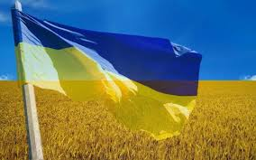
Україна
Економічний регіон | Реально діючі кластерні структури
Подільський: -Вінницька обл. -Тернопільська -Хмельницька обл. | -Хмельницький будівельний кластер, -Хмельницький швейний кластер, -Кам’янець-Подільський туристичний кластер, -кластер сільського туризму «Оберіг» (с.Гриців, Хмельницька обл.), -інноваційно-інвестиційний кластер (м.Тернопіль), -Вінницький переробно-харчовий кластер
Карпатський: -Закарпатська обл. -Львівська обл. -Івано-Франківська -Чернівецька обл. | -Кластер виробництва сувенірів «Сузір’я», -транспортно-логістичний кластер Закарпаття, -туристський кластер «Сім чудес України», -Львівський кластер ІТ та бізнес-послуг, -кластер біотехнологій
Причорноморський: -АР Крим -Миколаївська обл. -Одеська обл. -Херсонська обл. -м. Севастополь | -7 кластерів в м. Севастополь, -транспортно-логістичний кластер «Південні ворота України» (м.Херсон), -кластер «Транзитний потенціал України» (м.Одеса), -3 кластера в Придунав’ї -5 кластерів в Миколаївській обл.

Slide 12
Україна
Економічний регіон | Реально діючі кластерні структури
Поліський: -Волинська обл. -Житомирська обл. -Рівненська обл. -Чернігівська обл. | -Кластер деревообробки (Рокітнівський р-н Рівненської обл.), -лісові кластери, -туристсько-рекреаційні кластери
Донецький: -Донецька обл. -Луганська обл. | -Національний інноваційний кластер «Нові технології природокористування» -транскордонний нанокластер
Придніпровський -Дніпропетровська обл. -Запорізька обл. -Кіровоградська обл. | - Національний інноваційний кластер «Нові машини» та будівельний кластер (м. Дніпропетровськ), інноваційний технологічний кластер «АгроБУМ» та медовий кластер «Бджола не знає кордонів» (м.Мелітополь), - харчовий кластер «Купуй Запорізьке. Обирай своє» (м.Запоріжжя)

Slide 13
Україна
Економічний регіон | Реально діючі кластерні структури
Східний: -Полтавська обл. -Сумська обл. -Харківська обл. | Регіональний кластер екологічно чистої агропродукції (Полтавська обл.), Сумський кластер екологічно чистої АПК продукції, Сумський будівельний кластер, Харківський технопарк «Технополіс» – кластер альтернативної енергетики та науково-освітній кластер, авіаційний, космічної сфери, енергомашинобудівний, фармацевтичний, нано-біотехнологій, охорони здоров’я, бронетехніки, сільськогосподарського машинобудування (м. Харків)
Центральний: -Київська обл. -Черкаська обл. | - Національний інноваційний кластер «Енергетика сталого розвитку» (м.Київ, Політехника), - Національний інноваційний кластер «Технології інноваційного суспільства» (м.Київ, Політехника), - Національний інноваційний кластер «Інноваційна культура суспільства» (м.Київ, КНУ ім.Т.Шевченка), - Національний інноваційний кластер «Нові продукти харчування» (Київська обл.)

Slide 14
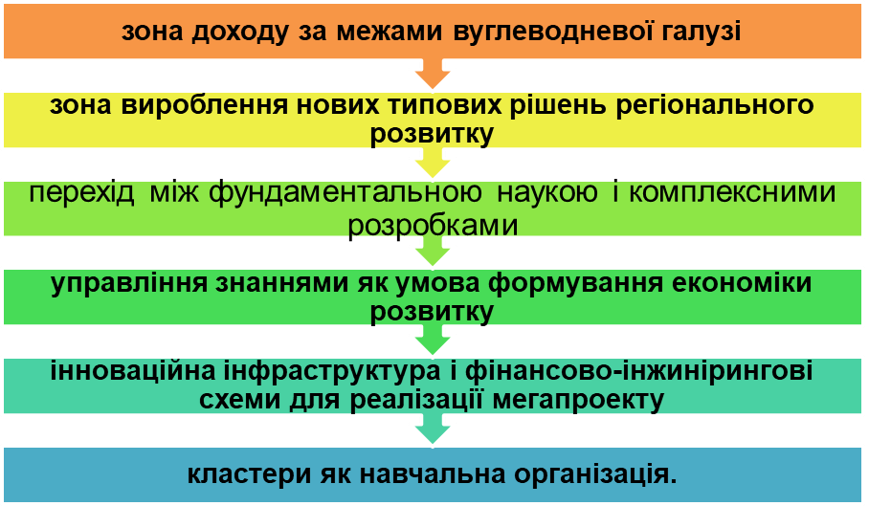
НАЙВАЖЛИВІШІ ОРГАНІЗАЦІЙНІ ПРИНЦИПИ КЛАСТЕРІВ

Slide 15
СТРУКТУРНА МОДЕЛЬ АГРОБІОКЛАСТЕРА
ЯДРО КЛАСТЕРА - біотехнологічне підприємство
Сільськогосподарські підприємства
Науково-дослідна установа
Населений пункт
Підприємства з вивезення побутових відходів
Підприємства рибного господарства та інші
Підприємства лісового господарства

Slide 16
Модель агробіотехнологічного кластера
СІЛЬСЬКО
ГОСПОДАРСЬКІ ПІДПРИЄМСТВА
НАУКОВО-ДОСЛІДНА УСТАНОВА
ДОМО
ГОСПОДАРСТВА
ПІДПРИЄМСТВА
РИБНОГО
ГОСПОДАРСТВА
ПІДПРИЄМСТВА ЛІСОВОГО
ГОСПОДАРСТВА
ІНШІ ПОСТАЧАЛЬНИКИ ТОВАРІВ ТА ПОСЛУГ
ЗОВНІШНІ ПОСТАЧАЛЬНИКИ
ЗОВНІШНІ
СПОЖИВАЧІ
Біо
технологічне підприємство
ВЛАДА ЯК РЕГУЛЯТОР
ресурси
блага
послуги
технології
консультації
паливо
добрива
інші блага
біоресурси
відходи
тощо
товари
послуги
трудові та інші ресурси
товари
послуги
інші блага
трудові та інші ресурси
послуги
технології
консультації
товари
послуги
інші блага
ресурси
капітал
товари
послуги
інші блага
Notes:
* Если какая-либо из этих проблем вызывает отставание от расписания или требует дальнейшего обсуждения, включите подробности в следующий слайд.

Slide 17
СИНЕРГЕТИЧНИЙ ЕФЕКТ
Підвищується ефективність і обсяги сільськогосподарського виробництва за рахунок продуктів біовиробництва (паливо, добрива);
Скорочення процесу комерціалізації технологій підвищує ефективність роботи всіх учасників кластера;
Завдяки скороченню ланцюжків товарообмінних операцій знижується собівартість продуктів біовиробництва;
Як наслідок вище переліченого, підвищується конкурентоспроможність сільгоспвиробників та інших підприємств кластера

Slide 18
СОЦІАЛЬНО-ЕКОНОМІЧНИЙ ЕФЕКТ
Підвищення валового регіонального продукту
Збільшення зайнятості та добробуту населення
Збільшення надходжень до бюджету
Зменшення навантаження на довкілля за рахунок використання поновлюваних ресурсів та біотехнологій

Slide 19
АГРОБІОКЛАСТЕРИ:
є перспективною формою господарювання в умовах розвитку біоекономіки
відповідають основним принципам стійкого розвитку економіки
за рахунок своїх складових є інноваційними точками зростання економіки в цілому
є надзвичайно важливими для розвитку сільських територій, що актуально для України на сучасному етапі

Slide 20
ДЯКУЮ ЗА УВАГУ!

